Slide 1
Bµi 5
MÊY Vµ MÊY
TIẾT 1

Slide 2
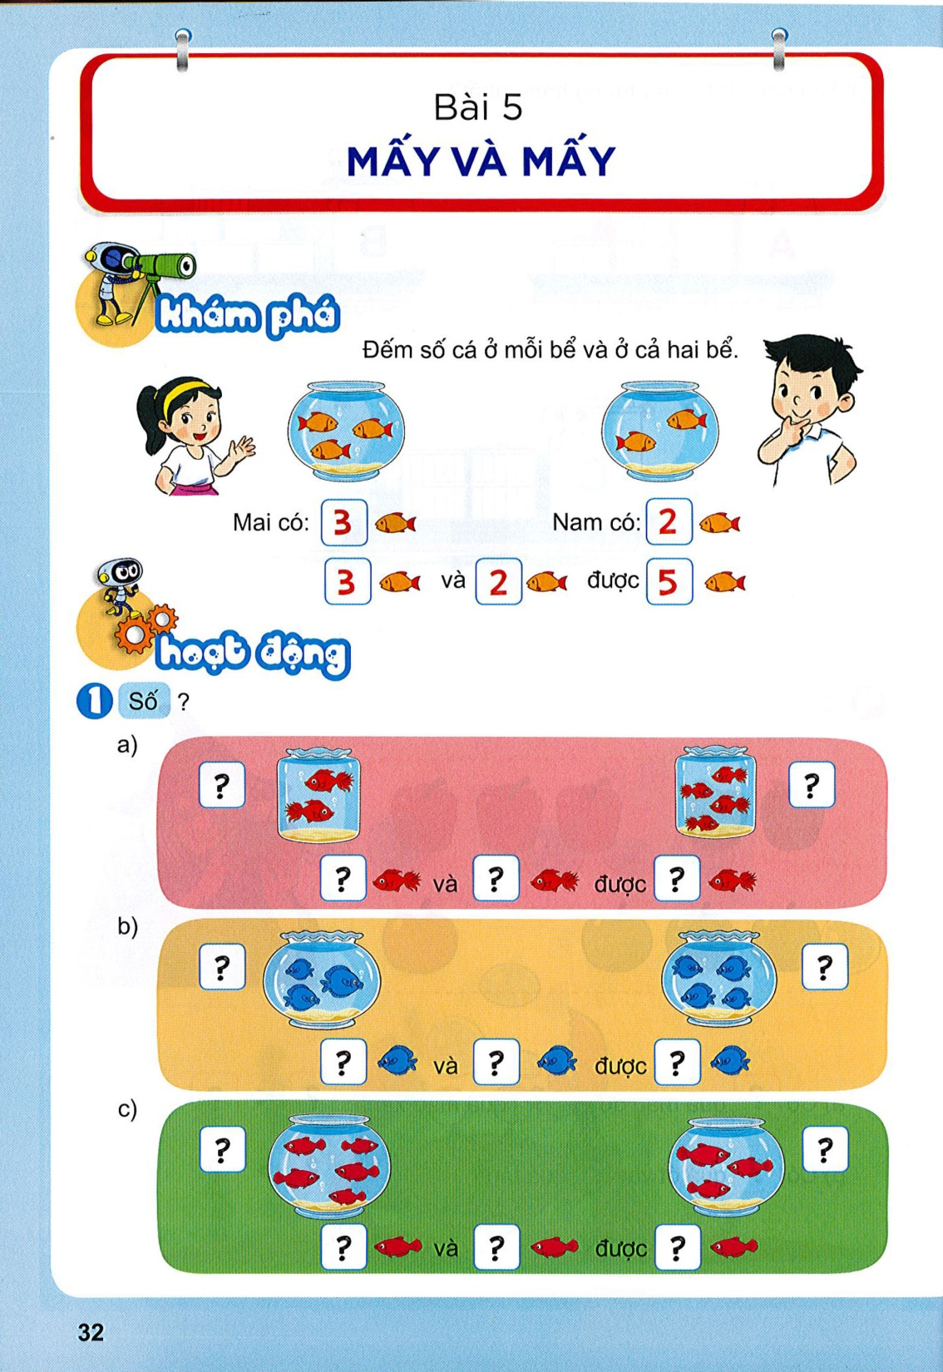

Slide 3
Đếm số cá ở mỗi bể và ở cả hai bể.
3
2
3
2
5

Slide 5
1
Số?
2
4
2
4
6
5
5

Slide 6
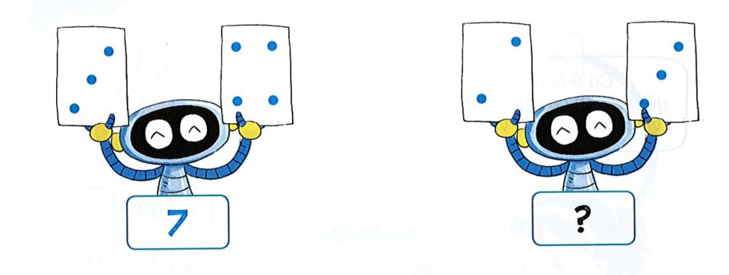
2
Số?
5

Slide 7

6
4
8
9

